Slide 1
MANAGEMENT ZNAČKY (YMZN) 9. přednáška Téma: Strategický management značky
PhDr. Ing. Mgr. Renáta Pavlíčková, MBA
renata.pavlickova@mvso.cz
Olomouc, LS 2022/2023

Slide 2
Obsah předmětu
Značka a management značky
Druhy značek, prvky značky a trademark
Identita a osobnost značky
Vnímání značky a vztah zákazníka ke značce
Zákaznická loajalita ke značce
Koncept hodnoty značky
Hodnota značky z pohledu spotřebitele
Postupné kroky pro budování silné značky
Strategický management značky
Branding v marketingových programech podniku
Výzkum značky, měření zdrojů hodnoty značky, mínění spotřebitele
Budování a udržení hodnoty značky

Slide 3
9. kapitola: Strategický management značky
Strategické řízení značky je prakticky nikdy nekončící proces.
Spoustu práce je potřeba vykonat na počátku, při tvorbě značky.
Ale značka není jen název a logo a pozice.
Za kvalitně připravenou značkou je celá řada dokumentů, výzkumů a poctivé marketérské práce. Navíc vytvoření je jen startem.
Značku je potřeba budovat – a to nejen v online i offline prostředí, ale především naplněním a osvědčením toho, co o sobě značka říká.

Slide 4
Strategie značky (brand strategy)
Strategie značky je jedním ze základních dokumentů firmy.
Ve strategii značky je sepsán ideální stav, ke kterému se chce značka dostat. Najdete v ní podklady, na kterých značka stojí, ale i způsoby, jak ji uvést v život (implementovat ji).
V rámci praxe se můžete setkat s různými názvy pro strategii značky. Jde hlavně o „brand book“ a „brand story“.
Strategie značky bývá někdy nesprávně zaměňována za manuál značky (brand manual).

Slide 5
Strategické řízení značky
Pod pojmem strategické řízení značky je možné si představit design a zavedení marketingových programů a aktivit, jejichž účelem je vybudování a řízení hodnoty značky.
Samotný proces strategického řízení je vymezen v následujících čtyřech krocích:
identifikace a stanovení positioningu a hodnot značky,
plánování a implementace marketingových programů a značky,
měření a interpretace výkonnosti značky,
zvyšování a udržování hodnoty značky.

Slide 6
1. Identifikace a stanoveni positioningu a hodnot značky
Positioning lze zkráceně interpretovat jako snaha přesvědčit zákazníky o výhodách značky ve srovnání s konkurenty a přitom snížit jejich pozornost od potenciálních nevýhod.
Jde o nalezení vhodné pozice značky v očích zákazníka.
Do positiongu je obvykle zahrnován popis základních hodnot značky a její mantra.
Za základní hodnoty značky jsou považovány její vlastnosti a výhody, kterými je značka charakteristická.
Mantru značky lze označit jako výraz o třech až pěti slovech, které vyjadřují základní charakteristiky a rysy značky.
Dobrý positioning značky je nápomocen při tvorbě marketingové strategie především z důvodu vysvětlení proč je značka jedinečná a proč by ji měli zákazníci dát přednost před konkurenční.

Slide 7
2. Plánování a implementace marketingových programů značky
Pro proces budování hodnoty značky jsou důležité tři faktory:
prvotní volba prvků značky, kterými je značka tvořena,
marketingové aktivity, marketingové programy a způsob jak je do nich značka začleňována,
další nepřímá spojení, např. značka je spojena se společností, zemí původu nebo jinou značkou.

Slide 8
3. Měření a interpretace výkonnosti značky
Měření a interpretace výkonnosti značky je důležitá pro porozumění efektivnosti marketingových programů.
K tomuto účelu je vhodné zavést systém měření hodnoty značky, což představuje skupinu výzkumných postupů sestavených tak, aby včas podávaly plnohodnotné informace marketérům, kteří pak budou na ně schopni adekvátně reagovat.

Slide 9
4. Zvyšování a udržování hodnoty značky
Dobrý design a zavedení marketingových programů, které vychází z dobře naplánovaného positioningu značky, jsou základem pro silné vedení značky.
Řízení hodnoty značky souvisí mimo jiné s aktivitami jako pochopení jak by měla strategie odrážet zájem podniku, jak by se měla přizpůsobovat v čase, v závislosti na geografických podmínkách a segmentech trhu

Slide 10
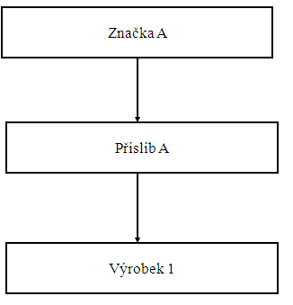
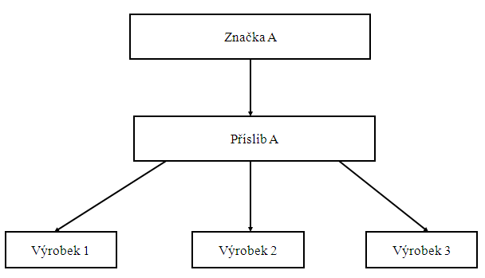
Implementace strategie brandingu
Strategie značka-výrobek a strategie značkové řady

Slide 11
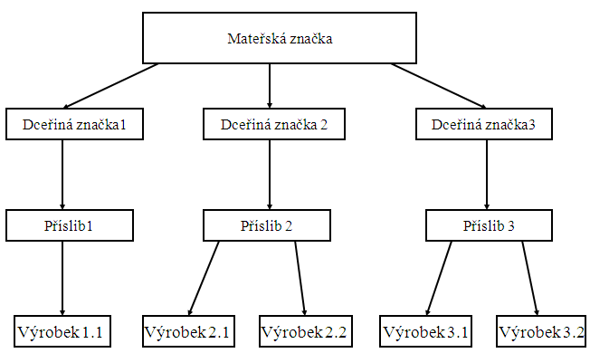
Implementace strategie brandingu
Značková architektura dceřiných značek

Slide 12
Systém značek a jejich hierarchie
Cílem systému se kvalitativně liší od cílů individuálních identit značek. Patří sem následující:
Využívání obecnosti k vytvoření synergie. Sada značek může být spojena jménem značky nebo částečným jménem, a přece mají různé identity, protože se týkají různých produktů a trhů.
Redukovat poškození identity značky. Rozdíly mezi identitami značky v různých v různých rolích mohou značku poškodit. Úkolem je řídit systém tak, aby k takovýmto nežádoucím následkům nedocházelo.
Dosáhnout jasné nabídky výrobků. Cílem systému by mělo být omezit nejasnosti a dosáhnout jasné nabídky výrobků.

Slide 13
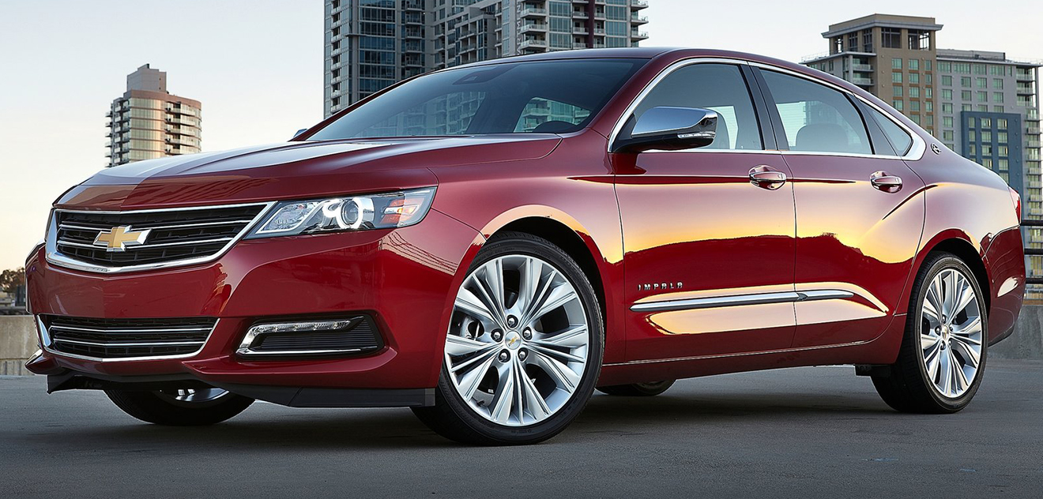
Hierarchie značek
Značka korporace (Geral Motors)
Značka řady (Chevrolet)
Značka výrobní linie (Chevrolet Lumina Sporte Coupe)
Značka jako funkce/komponenta/služba (Systém služeb „Mr. Goodwrench“)

Slide 14
Hierarchie značek
1) Značka korporace: Unilever
2) Značka řady: Dove
Kolekce Dove (má 7 výrobních linií – celkem 45 produktů)
3) Značka výrobní linie: DermaSpa (kolekce péče o tělo)
4) Značka výrobku/služby/funkce/ komponenty: Summer Revived dark (tónovací tělové mléko Dove DermaSpa Summer Revived)

Slide 15
Řízení značek v průběhu času
Posílení značek
Doladění marketingových programů (nástroje marketingového mixu)
Oživení značek
Rozšíření povědomí o značce
Zlepšení image značky
Vstup na nový trh
Úprava portfolia značky
Získání nových zákazníků
Racionalizace značek

Slide 16
Programy na úpravu portfolia značek
S rostoucí silou retailerů a globálních zákazníků si společnosti nemohou dovolit držet slabší značky a musí přikročit k racionalizaci portfolia značek.
Jelikož rušení značek obvykle v krátkém období snižuje tržby firem, je racionalizace značek záležitostí top managementu.
Jen málo divizních a národních manažerů a manažerů značek si dovolí riskovat „zmenšení“ firmy. Nejvyšší představitelé musí schválit finanční cíle racionalizace portfolia značek a časový horizont, v němž jich manažeři mají dosáhnout. Program je zaměřen na dlouhodobější přínosy.
Větší programy konsolidace portfolia značek, zahrnující velké množství značek nebo více kategorií, mohou trvat až pět let. Top management musí být realistický a musí poskytnout manažerům adekvátní čas na implementaci programu a demonstraci výsledků.

Slide 17
Racionalizace značek
1) Audit portfolia značek
Brání nám naše současné portfolio značek v dosažení potřebného rozsahu a koncentrace našeho marketingového úsilí?
Které značky nám přinášejí zisk?
Které značky dosahují patřičných objemů?
Které značky mají vhodný positioning z hlediska spotřebitelů a konkurence?
Které značky mají mezinárodní charakter?
Jaké segmenty lze identifikovat v každé kategorii z hlediska jejich potřeb?
Provedli jsme positioning svých značek vůči těmto segmentům?
Které jsou naše klíčové a naopak okrajové značky?
Jaký objem tržeb dáváme v sázku, budeme-li chtít zrušit nikoli klíčové značky?
Po zrušení nadbytečných značek, porosteme rychleji, dosáhneme více inovací a staneme se ziskovějšími?

Slide 18
Racionalizace značek
2) Program racionalizace portfolia značek
Které okrajové značky bychom mohli snadno prodat někomu jinému?
Které z nich připravují klíčové značky o hodnotné místo v regálech? Měli bychom je vyřadit?
Jak můžeme převést zákazníky rušených značek ke značkám klíčovým?
Které z neklíčových značek mají vlastnosti, které by mohly pomoci značkám klíčovým?
Jak tyto vlastnosti můžeme na klíčové značky převést?
Ze kterých okrajových značek bychom se mohli pokusit vydojit zbytky zisku?
Jak můžeme změnit positioning zbývajících klíčových značek, aby lépe vyhovoval zákaznickému a konkurenčnímu prostředí?
Kam může každá z našich klíčových značek růst ve smyslu nových zákazníků, geografických trhů, distribuce, zastřešovaných výrobků, služeb a konceptů?
Jaká je role korporátní značky?

Slide 19
Racionalizace značek
3) Záležitosti implementace
V jakém časovém horizontu budeme racionalizovat značky?
Kdo se na racionalizaci značek bude podílet?
Jaké značky budou racionalizovány?
?

Slide 20
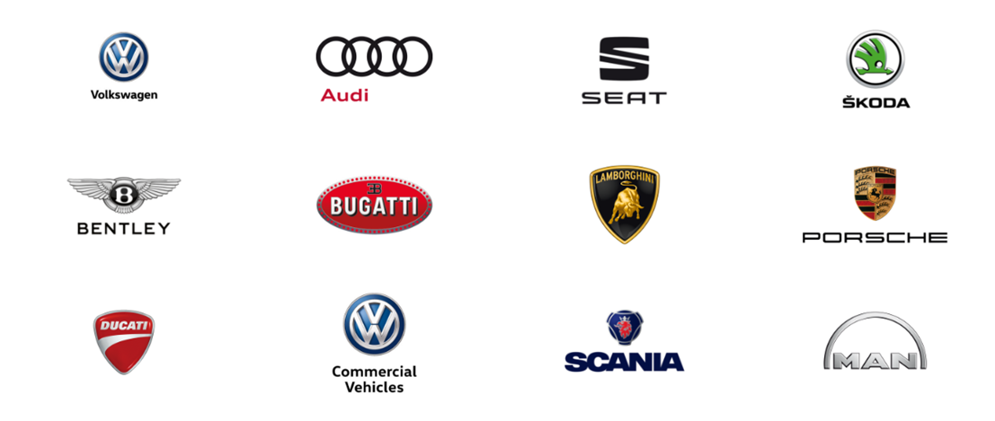
Budování globální hodnoty značky
Pochopit podobnosti a rozdíly v prostředí globálního brandingu
Zavedení infrastruktury marketingu
Přijetí integrované marketingové komunikace
Kultivace značkového partnerství
Standardizace
Vyvážení globálního a lokálního řízení
Zavedení provozních směrnic
Implementace systému měření globální hodnoty značky

Slide 21
Nejlepší světové značky
Podle aktualizovaného žebříčku Interbrand, který každoročně vyhlašuje sto nejlepších globálních značek (Best Global Brands), se nejvýše letos dostala Coca-Cola před Applem a IBM.
Žebříček Intrebrand je sestavován na základě tří hodnotových kritérií značky:
Finanční výsledky produktu či služby dané značky.
Roli, jakou značka hraje v ovlivňování spotřebitelského výběru.
Sílu, s jakou si značka udržuje prémiové ceny a zajišťuje zisky.

Slide 22
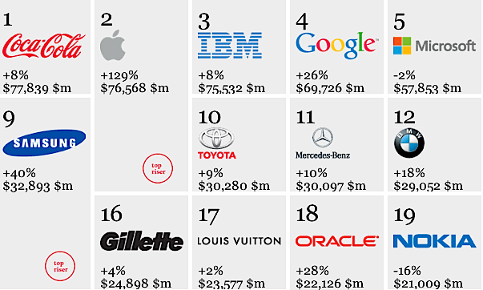
Nejlepší světové značky

Slide 23
Děkuji vám za pozornost a těším se na příště

